Slide 2
Free Time and Hobbies
თავისუფალი დრო და ჰობი
ზოგადი ინგლისური დონე: A1+

Slide 3
Agenda
გაკვეთილის განრიგი
Vocabulary - ლექსიკა
Summing up - შეჯამება
Homework - დავალება
Grammar - გრამატიკა
Reading Comprehension - წაკითხულის გააზრება

Slide 4
Vocabulary - ლექსიკა
What’s your hobby?
რა არის შენი ჰობი?
Notes:
What is it?
Can you find your country?

Slide 5
Vocabulary - ლექსიკა
What do you do in your free time?
რას აკეთებ თავისუფალ დროს?
Notes:
What is it?
Can you find your country?

Slide 6
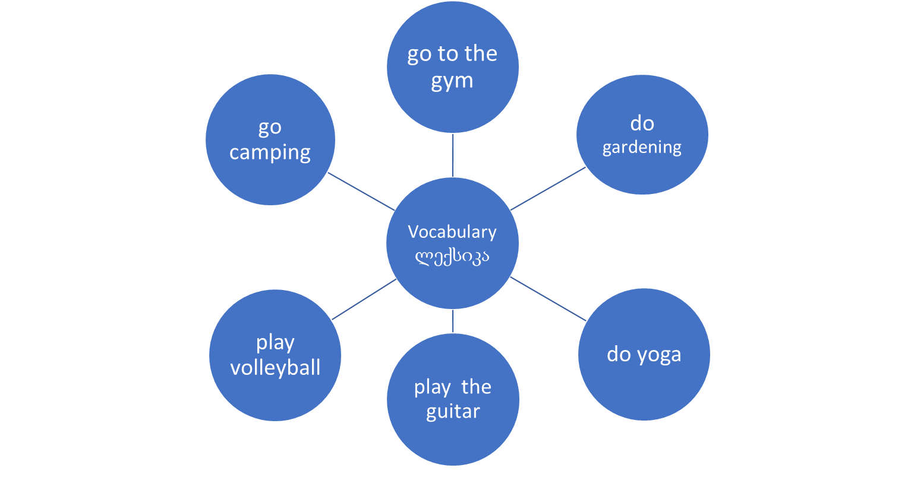
Vocabulary - ლექსიკა
სპორტულ დარბაზში წასვლა
კემპინგზე წასვლა
მებაღეობა
ფრენბურთის თამაში
იოგის ვარჯიში
გიტარაზე დაკვრა

Slide 7
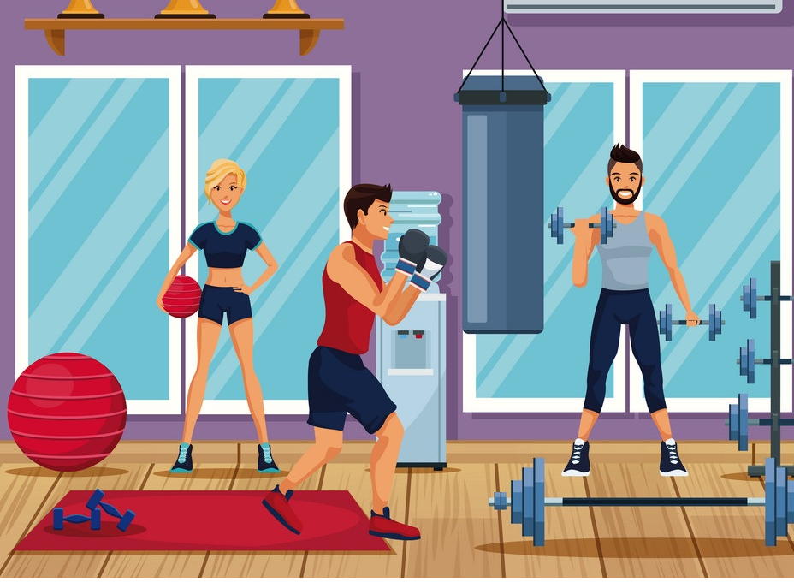
Vocabulary - ლექსიკა
go to the gym
სპორტულ დარბაზში
სიარული

Slide 8
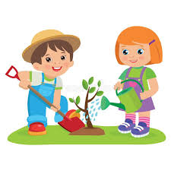
Vocabulary - ლექსიკა
do gardening
მებაღეობა

Slide 9
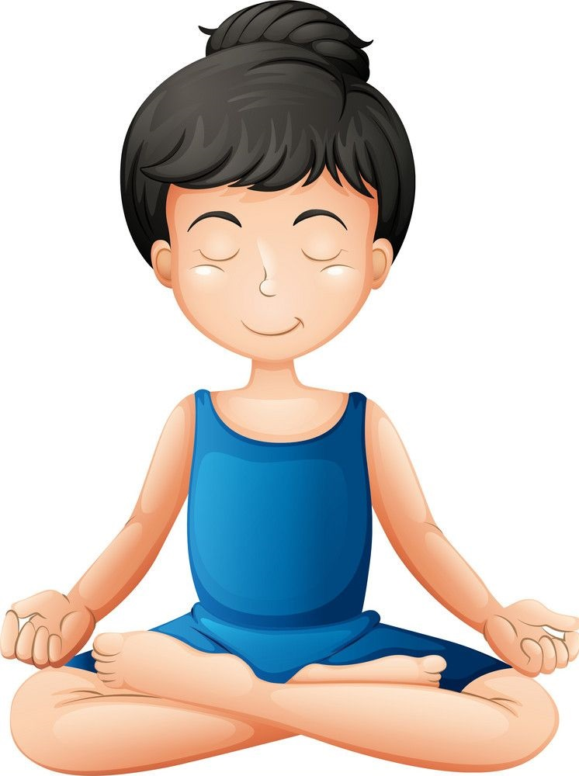
Vocabulary - ლექსიკა
do yoga
იოგის ვარჯიში

Slide 10
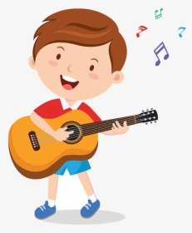
Vocabulary - ლექსიკა
play the guitar
გიტარაზე დაკვრა

Slide 11
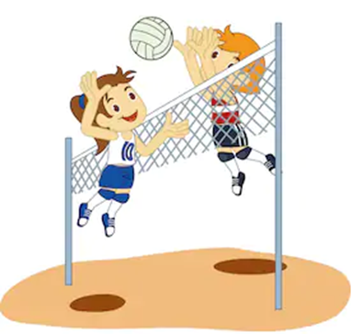
Vocabulary - ლექსიკა
play volleyball
ფრენბურთის თამაში

Slide 12
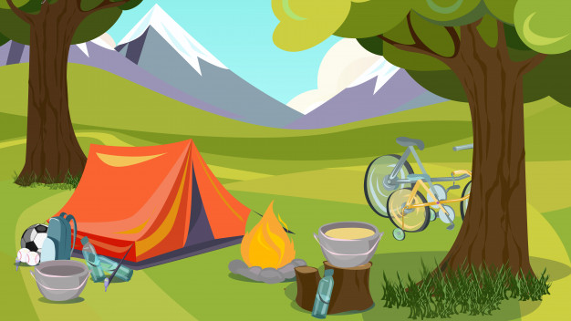
Vocabulary - ლექსიკა
go camping
კემპინგზე წასვლა

Slide 13
Vocabulary - ლექსიკა
play
the guitar
volleyball
go
to the gym
camping
do
yoga
gardening

Slide 14
Vocabulary - ლექსიკა
Put the phrases in the correct columns.
ჩასვით ფრაზები შესაბამის სვეტში.
the guitar, gardening, to the gym, volleyball, yoga, camping

Slide 15
Vocabulary - ლექსიკა
Match the photos with the phrases.
შეუსაბამეთ ფრაზები ფოტოებს.
play volleyball
play the guitar
do gardening
do yoga
go camping
go to the gym

Slide 16
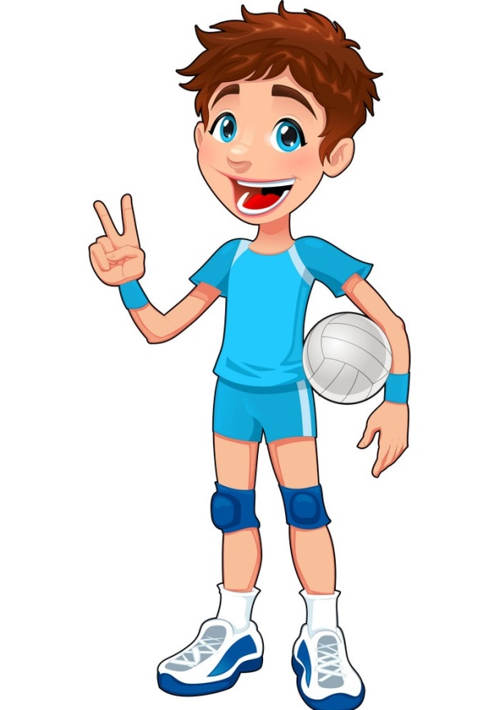
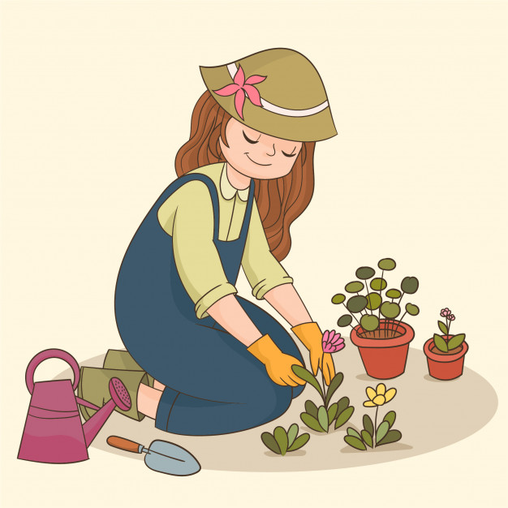
Reading Comprehension
წაკითხულის გააზრება
Nick Mary Tom

Slide 17
Reading Comprehension
წაკითხულის გააზრება
My friends’ hobbies
My friend Nick isn’t very busy. So, he has a lot of free time. Nick likes sport. He usually goes to the gym or plays volleyball with his friends.
Mary is also my best friend. Her hobby is gardening. She usually does gardening in the evenings. Mary is also interested in yoga. She usually does yoga in the garden.
Tom likes outdoor activities. He often goes camping. He never forgets to take his guitar. He plays the guitar very well.
We like to spend our free time with them.

Slide 18
Reading Comprehension
წაკითხულის გააზრება
Are the sentences about my friends true or false?
სწორია თუ არა წინადადებები?
Nick likes sport. True
Nick usually plays football. False
Mary is not interested in yoga. False
Mary’s hobby is gardening. True
Tom takes the guitar when he goes camping. True

Slide 19
Grammar - გრამატიკა
To be – negative
„ყოფნა“ ზმნა- უარყოფითი
Tom is not a volleyball player.
Nick is not a gardener.

Slide 20
Grammar- გრამატიკა
To be – negative
„ყოფნა“ ზმნა- უარყოფითი
I’m not a gardener.
You aren’t a gardener / gardeners.
He/ she/ it isn’t a gardener.
We aren’t gardeners.
They aren’t gardeners.
I am not a gardener.
You are not a gardener / gardeners.
He/ she/ it is not a gardener.
We are not gardeners.
They are not gardeners.

Slide 21
Grammar
გრამატიკა
To be – interrogative
„ყოფნა“ ზმნა- კითხვითი
Is Nick a sportsman? Yes, he is. No, he isn’t.
Am I a sportsman / sportsmen?
Are you a sportsman?
Is she/ he/ it a sportsman?
Are we sportsmen?
Are they sportsmen?

Slide 22
Grammar Practice
გრამატიკის დავალება
Put the verb to be in the correct form.
ჩასვით ზმნა to be სწორ ფორმაში.
1. I am not French. (negative)
2. Are you from England?
Yes, I am.
3. Are they university students?
No, they aren’t.
4. Jack is not/isn’t from Georgia. (negative)
5. We are not /aren’t sportsmen. (negative)

Slide 23
Summing up-შეჯამება
სპორტულ დარბაზში წასვლა
კემპინგზე წასვლა
მებაღეობა
ფრენბურთის თამაში
იოგის ვარჯიში
გიტარაზე დაკვრა

Slide 24
Homework
საშინაო დავალება
Write about your hobby according to the example below.
დაწერეთ თქვენი ჰობის შესახებ ქვემოთ მოცემული მაგალითის მიხედვით.
My Hobby
I’m Zach. My hobby is reading books. I also like sport. I’m not a sportsman, but I often play volleyball in my free time. Sometimes I do yoga in the evenings. I also play the guitar well. I enjoy spending free time with my friends.

